Slide 1
Санкт-Петербургский государственный университет Восточный факультет
Р.А.АНДРОСЕНКО
Го Можо и его сборник переводов песен из «Шицзин» «Цзюаньэр цзи»
Научный руководитель:
к.филол.н., доцент СПБГУ
Родионов Алексей Анатольевич
Рецензент:
к.филол.н., доцент МГИМО
Дондокова Максара Юрьевна
Выпускная квалификационная работа
Магистерская диссертация
2021

Slide 2
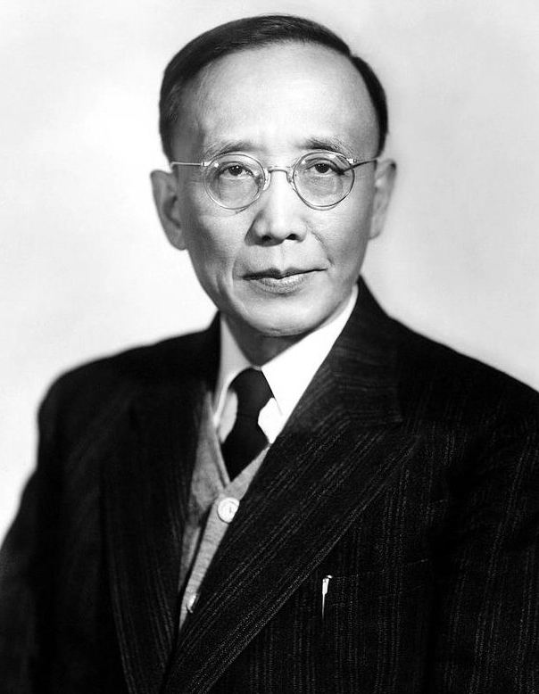
Го Можо 郭沫若 (1892—1978)
Один из основателей современной китайской литературы
Поэт
Драматург
Историк
Археолог
Оратор
Каллиграф
Переводчик
Коммунист
Президент АН КНР (1949-1978 гг.)
Академик АН КНР (с 1949 г.)

Slide 3
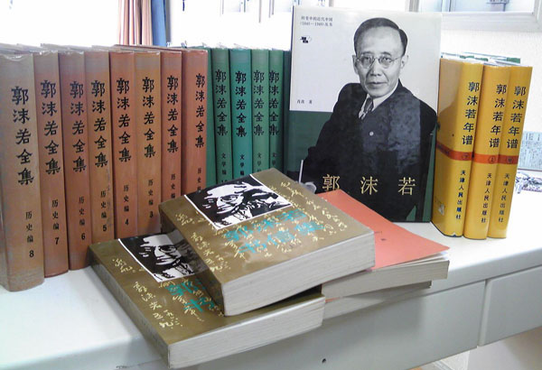

Slide 4
(Цзюаньэр цзи) «Мышиные ушки»
В отечественном китаеведении остался совершенно неизученным
сборник стихов Го Можо
«Цзюаньэр цзи» (卷耳集)«Мышиные ушки», 1923 г.
郭沫若。 «卷耳集» 上海: 泰东图书局, 1923。 - 150页。
(Го Можо. Сборник «Мышиные ушки», Шанхай:
Издательство Тайдун, 1923. - 150 c.)
В отечественных источниках этот сборник даже не упоминается,
он не переведён на русский язык и не исследован.

Slide 5
«Мышиные ушки»
Сборник стихотворений Го Можо «Цзюаньэр цзи», (卷耳集 , 1923 г.) «Мышиные ушки»
40 стихотворений-вариаций на тему песен из «Шицзин»
Вариации являются переводами Го Можо песен из «Шицзин» с вэньяня (文言) на байхуа 白話 в «свободном стиле» («vers libre»)
Название такое же как название песни из «Шицзин» «Чжоунань цзюаньэр» (周南卷耳)
Цзюаньэр (卷耳), пер.«скрученные ушки». ясколка (церастиум, cerastium holosteoides) травянистое растение семейства гвоздичных с белыми листьями.

Slide 6
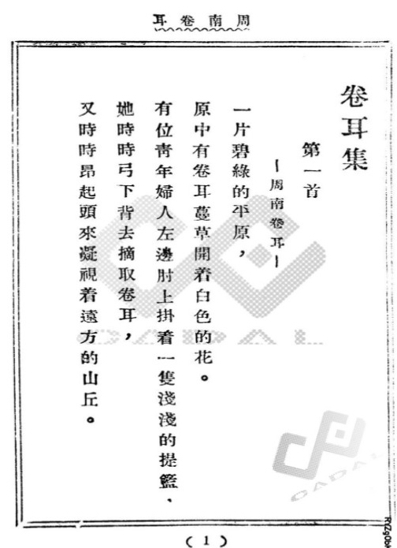

Slide 7
Структура и объём работы
Работа состоит из
2 глав, введения, заключения, списка литературы, трёх приложений
Список использованной литературы:
62 наименования:
21 на русском языке
23 на китайском языке
18 на европейских языках
Объём работы
С приложениями: Двести шестьдесят страниц
Без приложений: Сто семьдесят девять страниц

Slide 8
Го Можо, Сато Томико, их дети. 1922 г.

